Slide 1
ОФОРМЛЕНИЕ выпускной квалификационной работы
Кафедра математики и информатики
2018

Slide 2
Структура ВКР
Титульный лист
Задание на ВКР
Календарный план
Карта компетенций (только для ВО)
Аннотация
Содержание
Введение
Глава 1
1.1
1.2
Выводы по первой главе
Глава 2
2.1
2.2
Выводы по второй главе
Заключение
Список использованных источников
Приложения

Slide 3
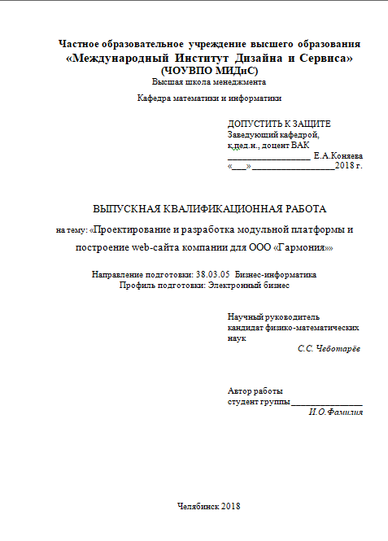
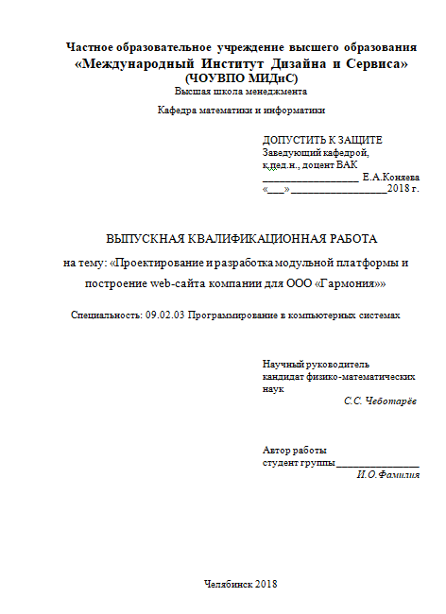
Титульный лист для ВО
Титульный лист для СПО

Slide 4
Общие требования к оформлению
Текст печатается на одной стороне листа белой бумаги формата A4. Работа брошюруется.
Поля: левое – 20 мм, правое – 10 мм, верхнее и нижнее 20 мм.
Обязательно задать переплет – 10 мм.
Расстановка переносов не ставится.
Цвет шрифта – черный. Размер шрифта (кегль) 14. Тип шрифта – Times New Roman. Шрифт печати должен быть прямым, четким, одинаковым по всему объему текста. При выделении заголовков структурных частей ВКР используется полужирный шрифт (содержание, введение, название глав, заключение, список использованных источников).
Основной текст выравнивается по ширине.
Отступ первой строки– 1,25 см, межстрочный интервал – 1,5, интервалы перед и после абзаца -- ноль.
Нумерация страниц работы должна быть сквозной, включая список использованных источников и приложения. Нумерация начинается со страницы 3 (Введение), последняя страница – приложения. Номер страницы проставляют арабскими цифрами, шрифт Тimes New Roman, размер шрифта 12 в центре нижней части листа без точки. На титульном листе и странице «Содержание» номер страницы не ставится.

Slide 5
Форматирование заголовков
Заголовки 1 уровня - введение, названия глав, заключение, список использованных источников, приложение) печатаются жирным шрифтом, размер шрифта 14, ПРОПИСНЫМИ буквами; выравниваются по центру текста без абзацного отступа, без подчеркивания, без точки в конце, межстрочный интервал полуторный.
Каждый структурный элемент 1 уровня следует начинать с новой страницы.
Заголовки 2 уровня - названия пунктов (1.1; 1.2; выводы по главам) печатаются жирным шрифтом, размер шрифта 14 , выравниваются по центру текста без абзацного отступа, без подчеркивания, без точки в конце, межстрочный интервал полуторный.
Между названиями структурных элементов ВКР (содержания, введения, названия главы, пункта и текстом пропускается одна строка.
Если заголовок включает несколько предложений, их разделяют точками. Переносы слов в заголовках не допускаются.
Не разрешается помещать заголовки отдельно от последующего текста. На странице, где приводится заголовок, должно быть не менее трех строк последующего текста.

Slide 6
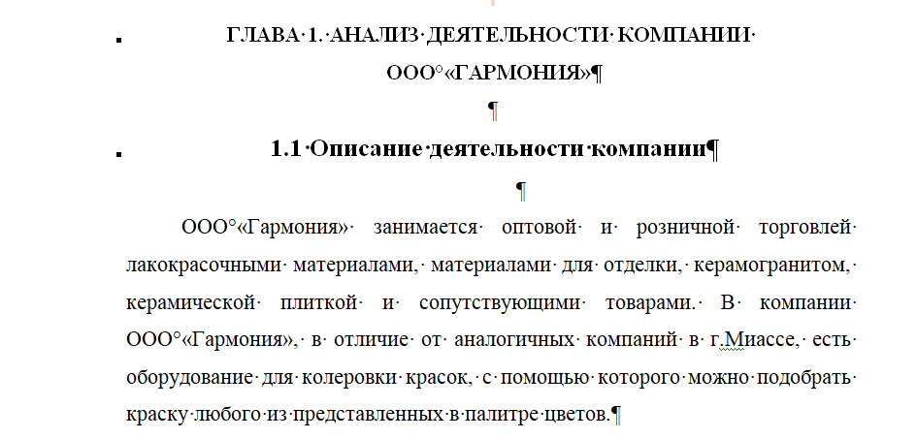
Пример оформления заголовков

Slide 7
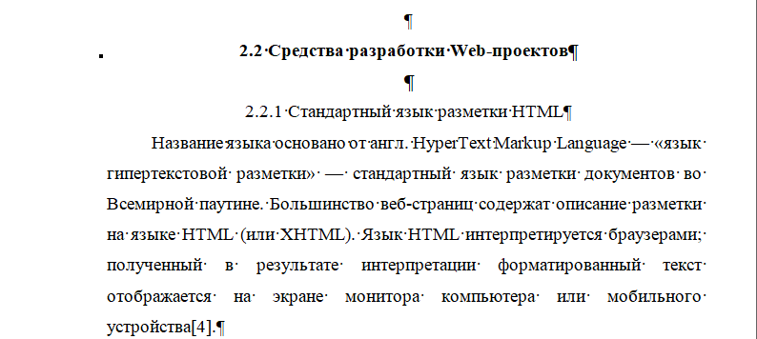
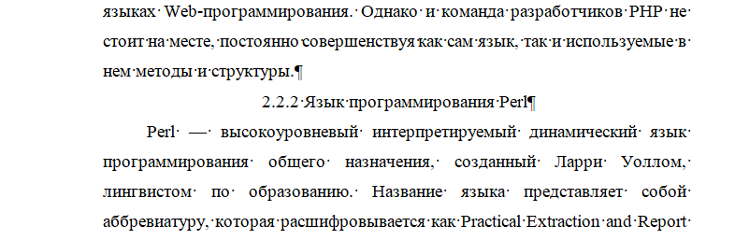
Если в пунктах необходима разбивка на подпункты, то они оформляются так. В Содержание подпункты НЕ ВЫВОДЯТСЯ.

Slide 8
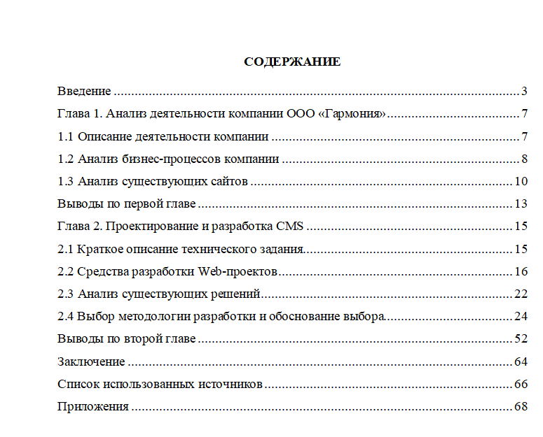
Пример оформления содержания

Slide 9
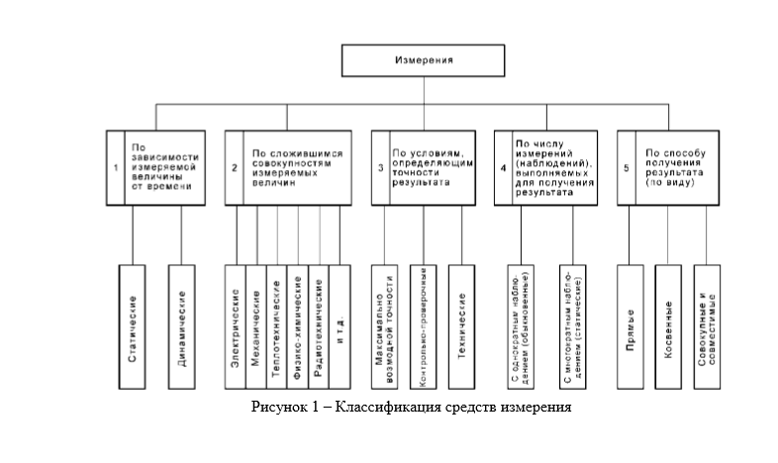
Образец подписи рисунков
(шрифт Тimes New Roman, 12, внизу, по центру)
Рисунки должны располагаться непосредственно после текста, в котором они упоминаются , или на следующей странице. На все рисунки в тексте должны быть даны ссылки.
При ссылках на иллюстрацию следует писать «... в соответствии с рис. 1» или (рис. 2).
После слово «Рисунок 1» пишется длинное тире, название. Точка в конце названия не ставится.

Slide 10
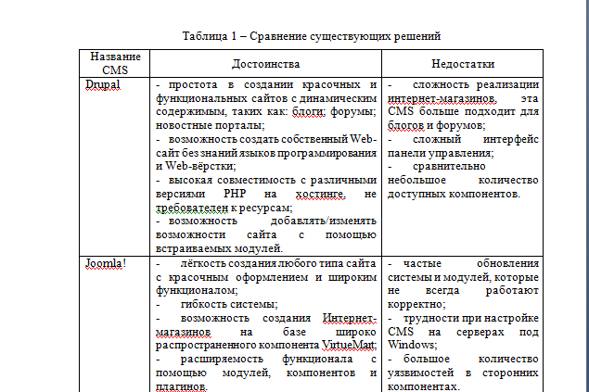
Образец надписи таблиц
Надпись – размер шрифта 12, выравнивание по центру. Текст в таблице – размер шрифта – 12, межстрочный интервал – одинарный, без интервалов и отступов. Вертикальные границы таблицы совпадают с границами основного текста.
При ссылках в тексте работы на таблицу следует писать: «... в соответствии с табл. 1» или «…(табл. 1)».

Slide 11
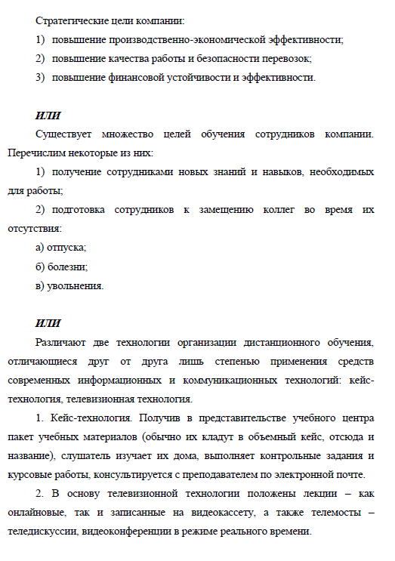
Пример оформления списков в тексте ВКР

Slide 12
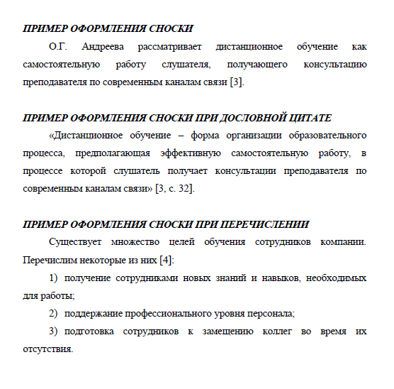
Образец оформления библиографических ссылок

Slide 13
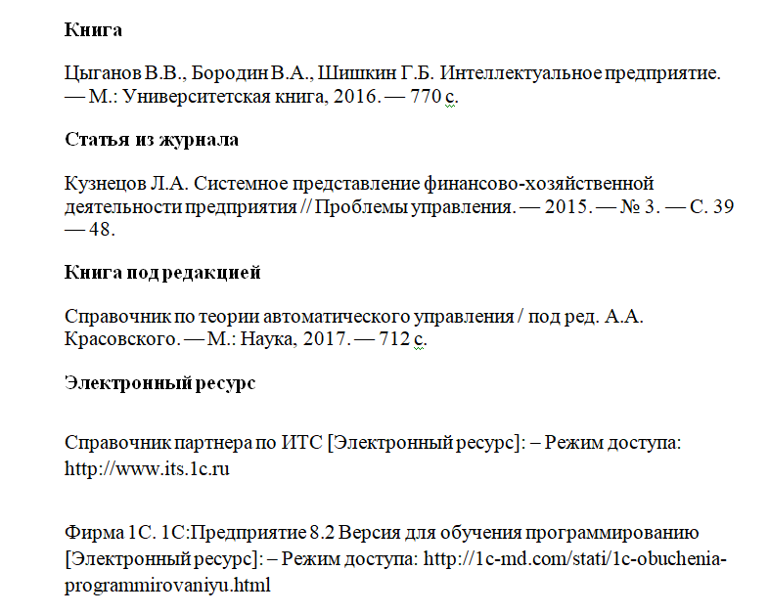
Требования к использованию знаков препинания и оформлению выходных данных в Списке использованных источников

Slide 14
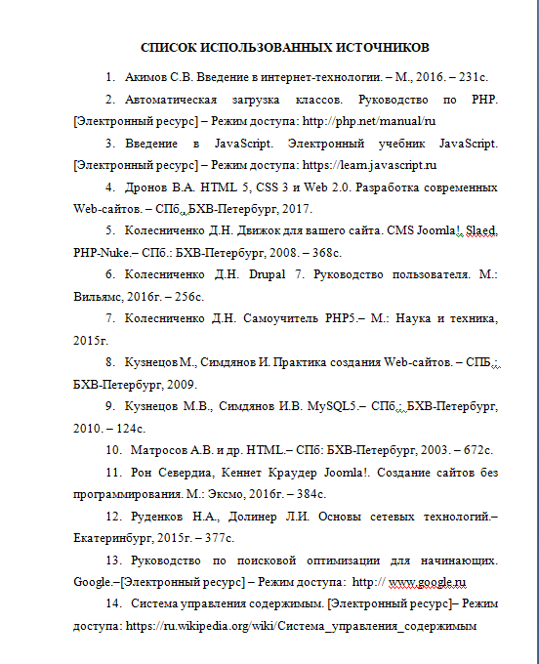
Образец оформления Списка использованных источников
В алфавитном порядке!

